Slide 1

3. e化時代，我們應如何掌握資訊系統的策略規劃？

Slide 2

策略資訊系統的崛起
User
(objective)
Automate
basic
processes
(efficiency)
Satisfy
information
needs
(effectiveness)
Affect
business
strategy
(competitiveness)
Function
Transaction and exception processing
DATA
PROCESSING
STRATEGIC
INFORMATION
SYSTEMS
Information enquiry and analysis
MANAGEMENT
INFORMATION
SYSTEMS
SIS指「任何一個企業的資訊系統，其能夠提升企業的核心能力，改變企業的經營模式、策略目標或企業與外部環境的關係，而能達到提升產品／服務價值及企業競爭優勢的系統皆謂之」。

Slide 3
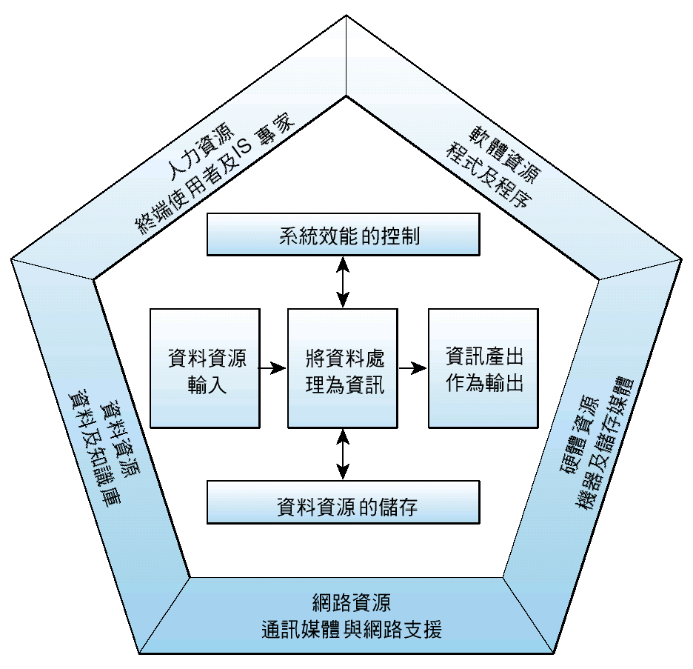
資訊系統的組成要素
資料來源：O’Bbrien, 2003

Slide 4
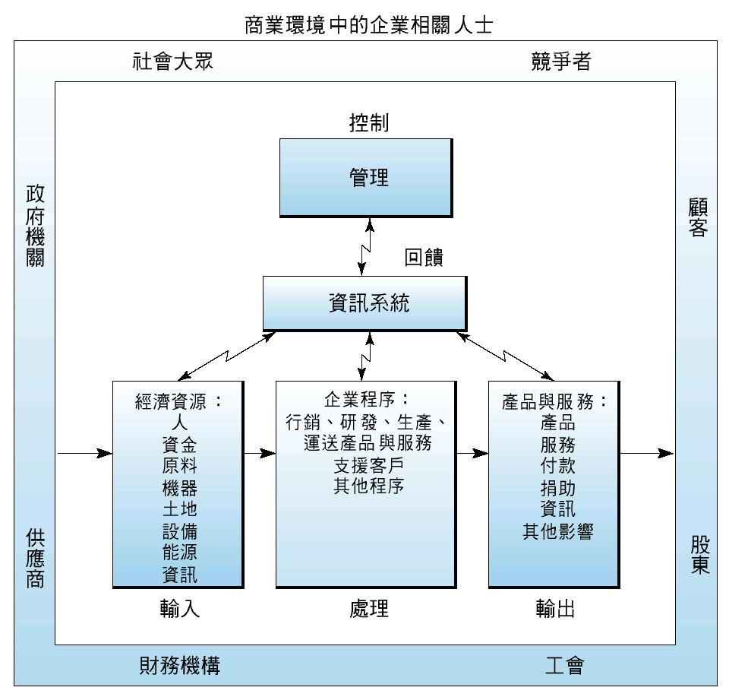
資料來源：O’Bbrien, 2003

Slide 5
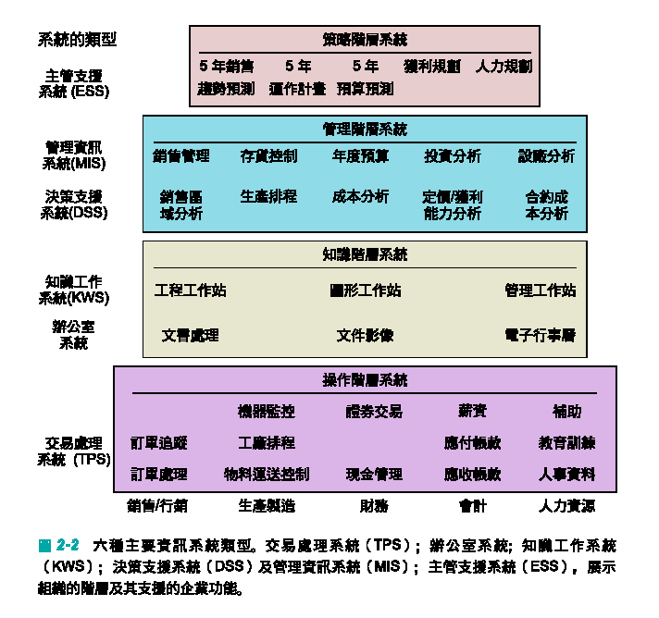
系統的類型

Slide 6
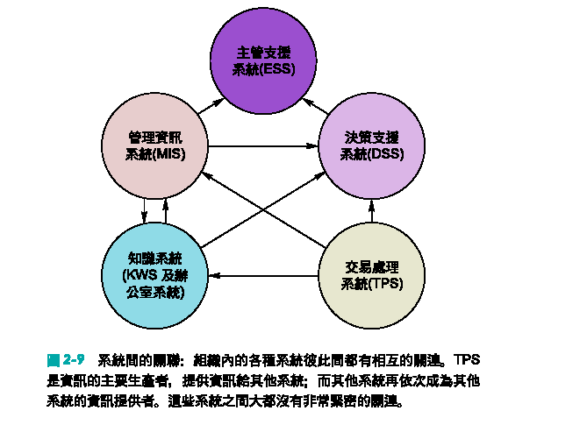
系統間的關連

Slide 7
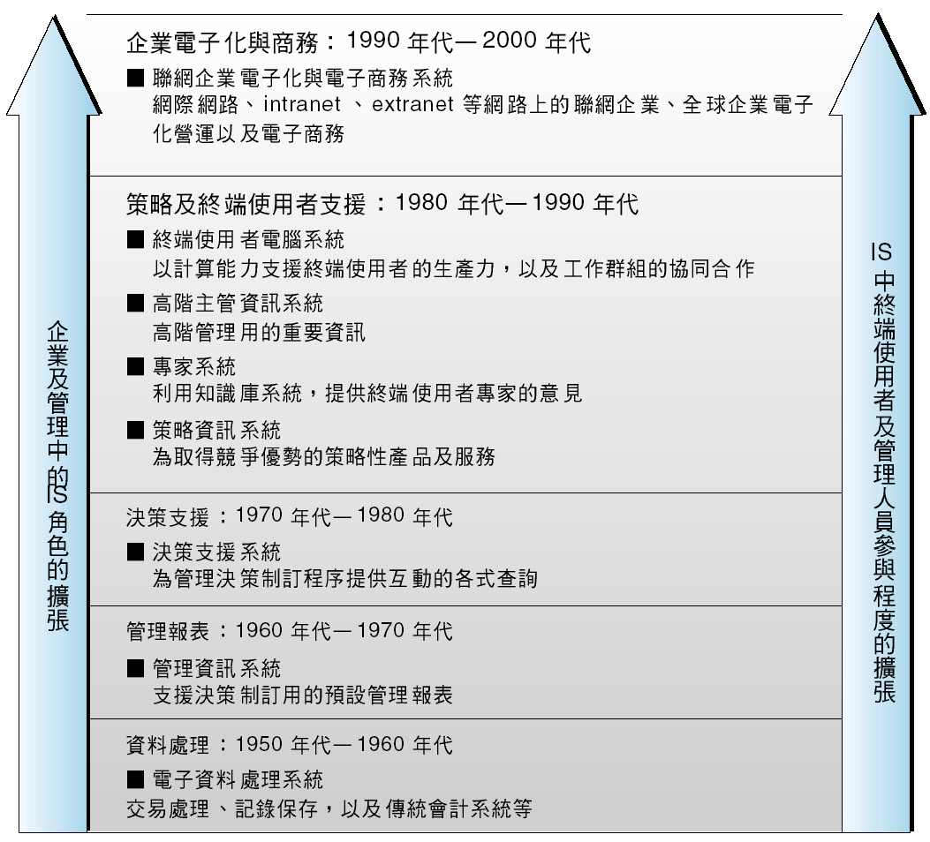
資訊系統趨勢
資料來源：O’Bbrien, 2003

Slide 8
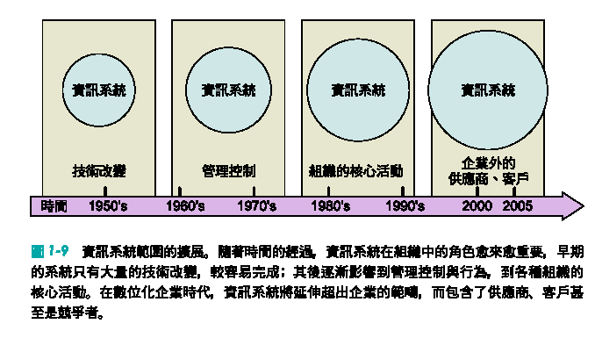
資訊系統的演進

Slide 9
企業資訊技術應用趨勢與發展重點
e-Business
整合程度
SCM / CSM
CALS
GLS
Extranet
EC
上中下游企業
跨產業間整合
ERP
EDI
CIM
EIS
MRPII
全球關係
企業整合
MRP
CAD/CAM
POS
BOM
個別廠區/地點
整體整合
FIN
IMS
ACC
INV
EOS
局部功能
整合系統
目前發展重點
未來發展重點
孤島式系統
目前的狀況
I
II
III
IV
V
時間

